Slide 1
기계시스템제어 MATLAB Tutorial

Slide 2
MATLAB 설치 및 참고 사이트
Matlab Download (학교 메일 계정)
https://kr.mathworks.com/academia/tah-portal/yonsei-university-31235883.html
Matlab Tutorial
https://kr.mathworks.com/learn/tutorials/matlab-onramp.html
Simulink Tutorial
https://kr.mathworks.com/learn/tutorials/simulink-onramp.html
Control system toolbox
https://kr.mathworks.com/products/control.html

Slide 3
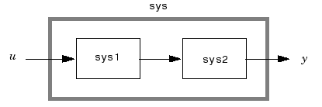
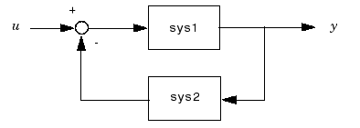


MATLAB Command
선형 시스템 (Linear System)
tf (transfer function)
sys = tf(numerator, denominator)
zpk
sys = zpk(Zero, Pole, Gain)
Series connection (multiplier)
sys = sys1*sys2
sys = series(sys1,sys2)
feedback
sys = feedback(sys1,sys2)
$$sys1=\frac{1}{s^{2}+6s+5}=\frac{1}{(s+1)(s+5)}$$
$$sys2=\frac{s+1}{(s+2)(s+4)}$$

Slide 4
MATLAB Command
Transient Response
impulse (impulse response)
impulse(sys)
[y,t] = impulse(sys)
step (step response)
step(sys)
[y,t] = step(sys)
stepinfo (step response analysis)
S = stepinfo(sys)
Frequency Response
bode (bode plot)
bode(sys)
[mag,phase,wout] = bode(sys)

Slide 5
MATLAB Command
Stability
pole
P = pole(sys)
zero
Z = zero(sys)
pzplot
pzplot(sys)
rlocus
rlocus(sys)
PID Control
pid
C = pid(Kp, Ki, Kd)

Slide 6
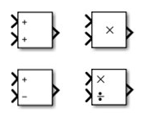
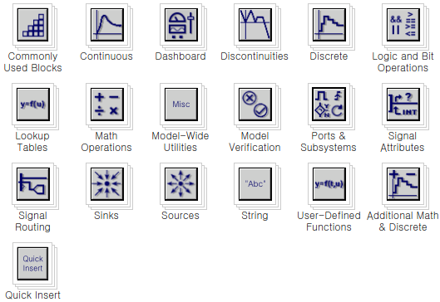






Simulink
Add
Times
Sources
Subtract
Divide
Block
Signal
Transfer Function
Scope

Slide 7
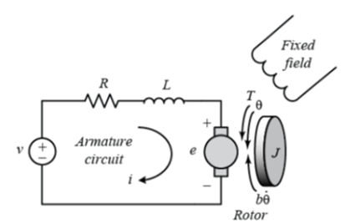
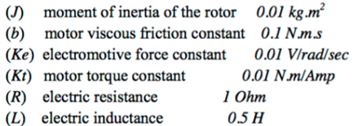
Homework
Mathematically model the system above and design a PID control feedback
loop on the angle on the rotor using both
- Codes (.m file)
- Simulink model (.slx)
Decide an arbitrary set of gain parameters for the P, I and D and write an
analysis (.pdf) on the response of the system to a unit step input
(Stability, Percentage of overshoot, Settling time, Rising time, Steady-state
error, etc)
* Upload the m, slx and pdf files saved to a single zip file

Slide 8

Matlab 설치 (Detail)
아래 링크로 들어가 로그인 클릭
https://kr.mathworks.com/academia/tah-portal/yonsei-university-31235883.html
* 교외 접속할 경우, MATLAB 사이트(https://kr.mathworks.com/) 에서 연세메일계정(*@yonsei.ac.kr)으로 구성원 인증을 통해서 설 치 파일 다운로드 진행하시기 바랍니다.

Slide 9
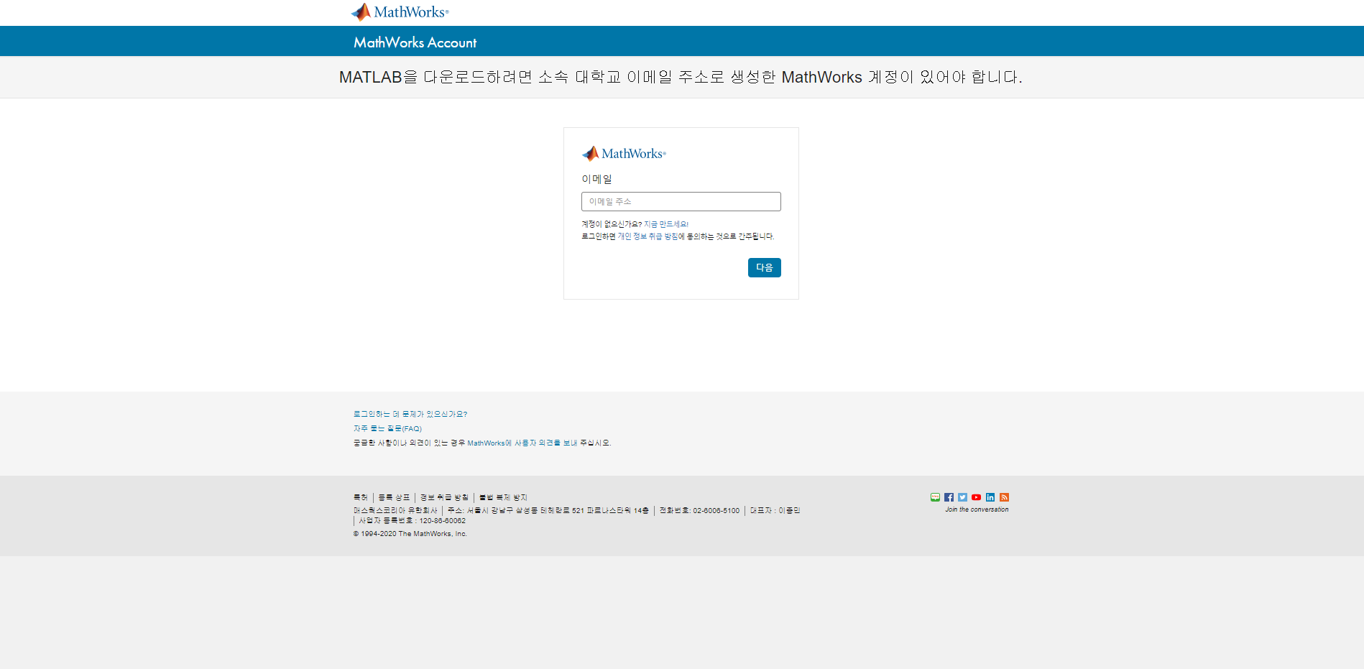
Matlab 설치 (Detail)
연세 이메일로 생성한 Mathworks 계정으로 로그인

Slide 10
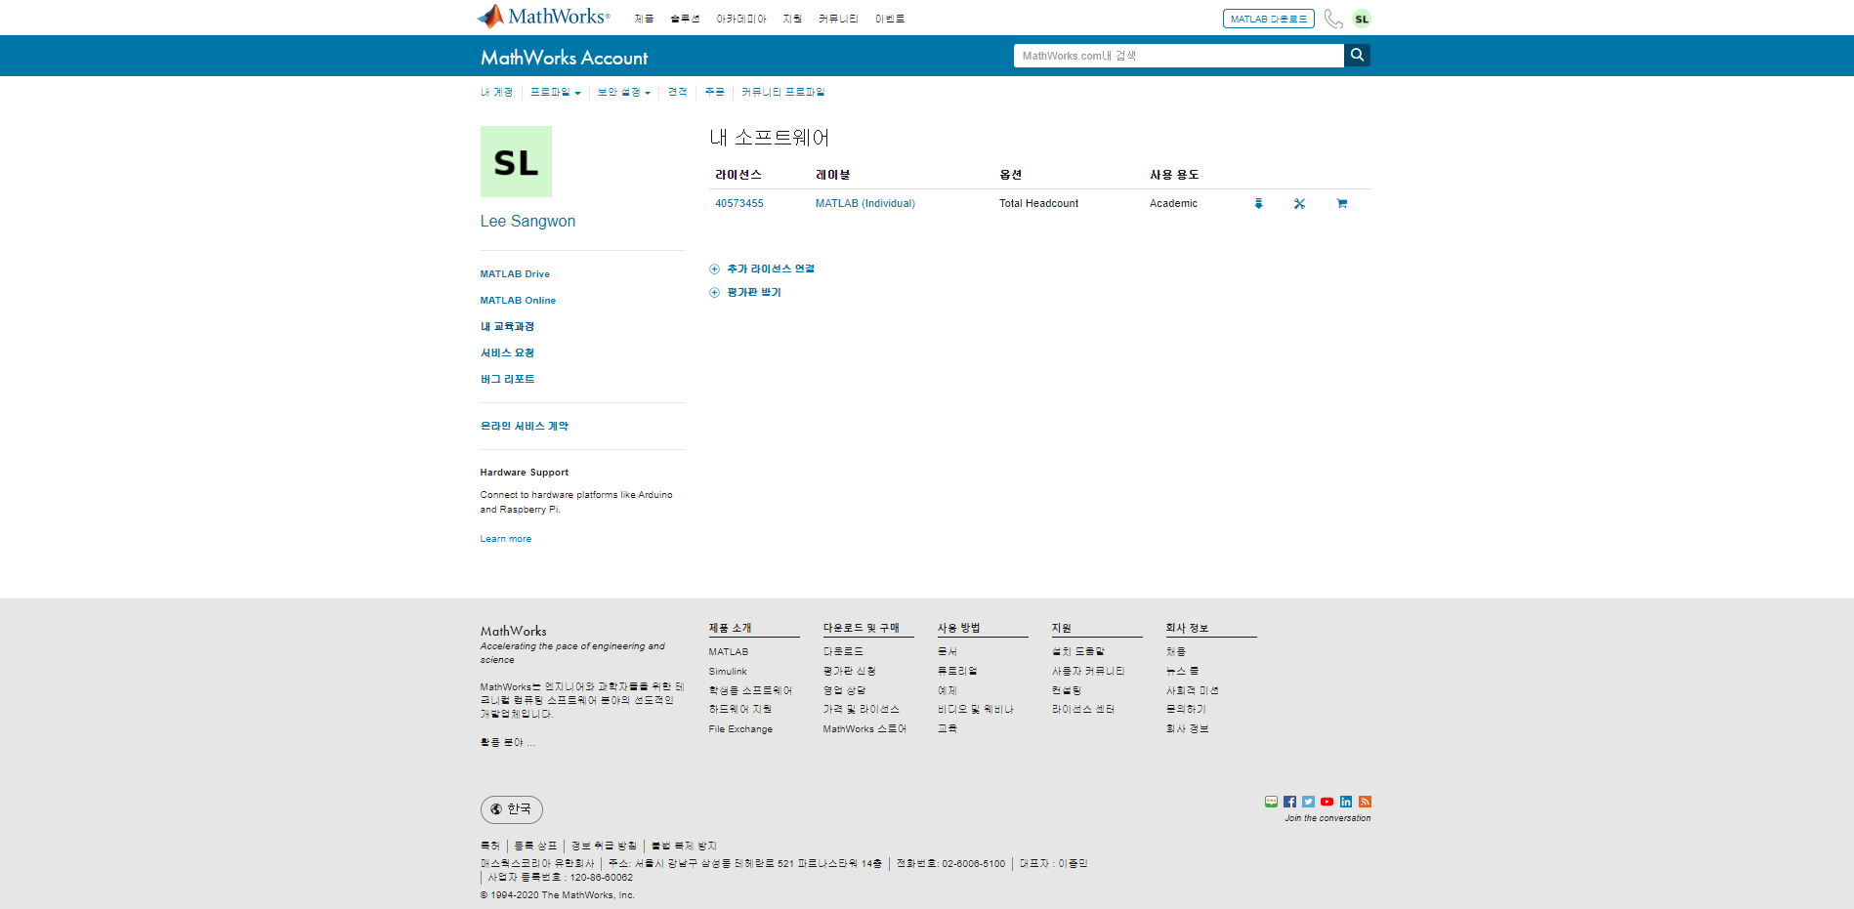
Matlab 설치 (Detail)
내 계정에서 다운로드 버튼 클릭

Slide 11
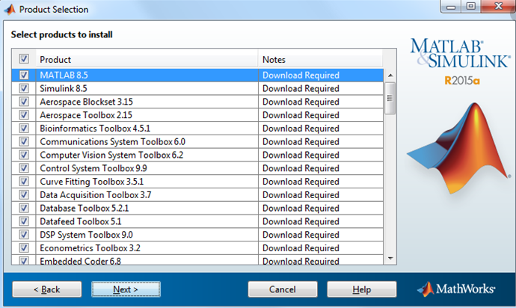
Matlab 설치 (Detail)
Matlab, Simulink, Control System Toolbox는 꼭 체크하여 설치 진행
*필요 시 아래 설치 튜토리얼 참고
https://kr.mathworks.com/videos/how-to-install-matlab-1525083586145.html

